Slide 1
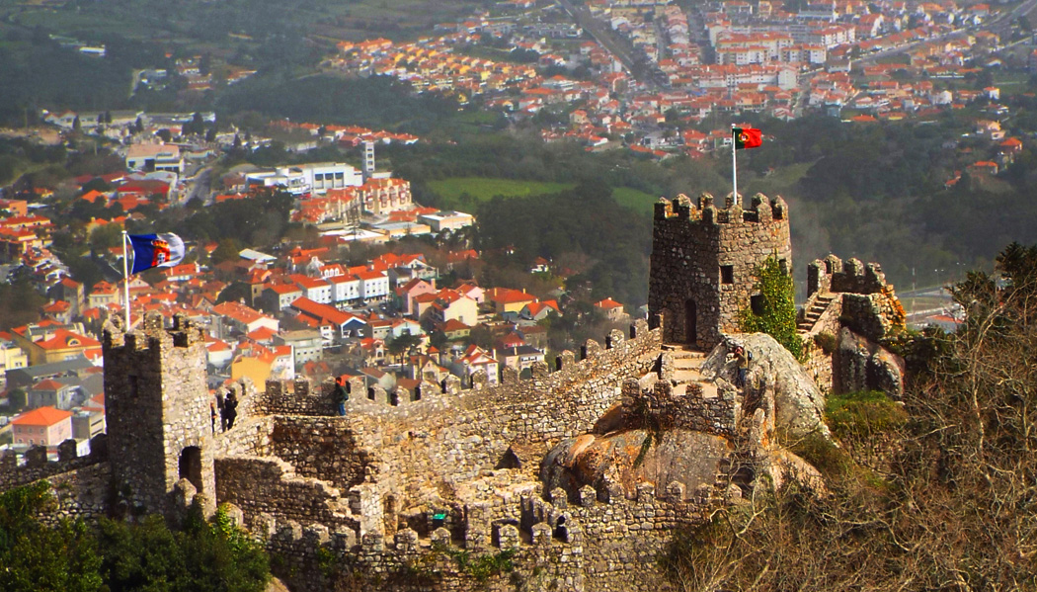
Realismo-Naturalismo em Portugal

Slide 2
Principais características do Realismo-Naturalismo
Objetivismo;
Homem voltado ao exterior;
Materialismo;
Preocupação com o presente;
Crítica ao conservadorismo da Igreja;
Crítica ao tradicionalismo da sociedade burguesa, provida da educação romântica, distante da realidade.

Slide 3
Principais características do Realismo-Naturalismo
Temas sociais;
Engajamento social (contra a opressão e a injustiça);
Linguagem comum;
Indiferença à moralidade do leitor;
Antirromantismo.

Slide 4
Principais características do Realismo-Naturalismo
Cientificismo (Ciência era a solução):
Determinismo;
Positivismo;
Fisiologismo;
Evolucionismo.
Socialismo Utópico

Slide 5
Principais características do Realismo-Naturalismo
Visão objetiva e natural da realidade;
Representação da vida contemporânea, com todos os seus detalhes significativos;
Preocupação com a reforma da sociedade para democratizar o poder político.

Slide 6
Naturalismo
Derivação do Realismo.
Objetivo central: comprovar as teses científicas do Positivismo e defender o Racionalismo.
Busca explicar o comportamento das personagens pela influência de fatores como a hereditariedade e o meio social.

Slide 7
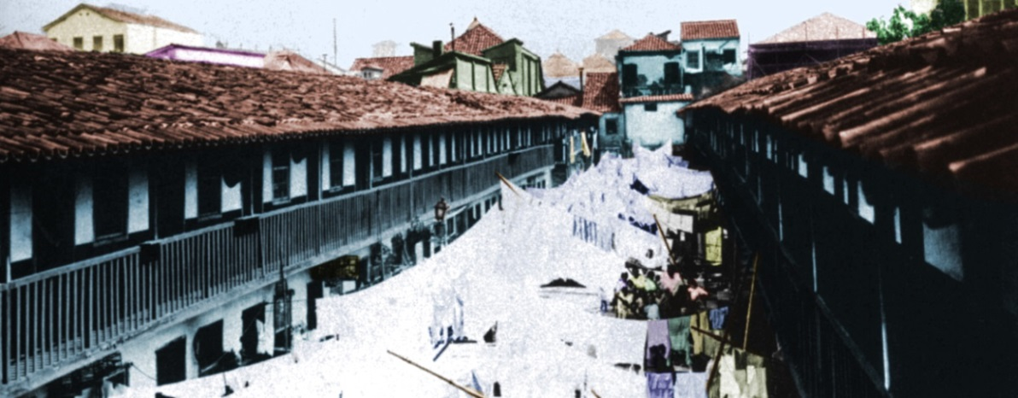
Naturalismo
Seus romances eram laboratórios em que pretendiam provar a teoria de que determinados personagens, vivendo em certo meio, em dadas circunstâncias, com determinada carga genética, obrigatoriamente agiriam de determinada forma.

Slide 8
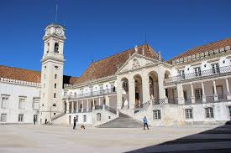
Realismo-Naturalismo em Portugal
Em Portugal, o movimento ocorreu entre 1865 e 1890.
Ideias realistas foram introduzidas por um grupo de jovens estudantes de Coimbra, influenciados pela poesia social de Victor Hugo e pelas ideologias de Marx e Engels.

Slide 9
Realismo-Naturalismo em Portugal
Contexto histórico:
Sociedade em crise: revolta dos camponeses e soldados;
Dependência econômica da Inglaterra;
Rotatividade no poder do Partido Regenerador (conservador) e Partido Reformista (mais liberal);
Crescimento da classe média urbana;
Poder continua nas mãos da elite agrária, mas a burguesia luta por mais espaço;
Rei Luís I, O Bom.

Slide 10
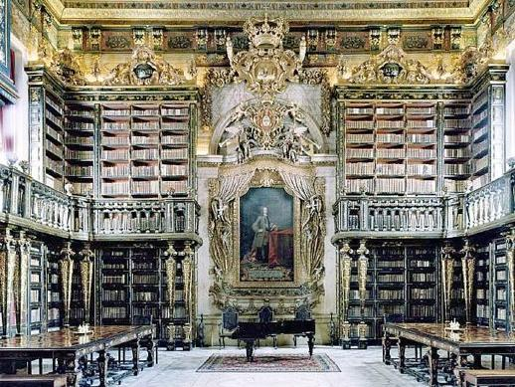
Realismo-Naturalismo em Portugal
Líder do grupo: Antero de Quental.
Realistas lutavam para divulgar as suas novas ideias através de suas poesias revolucionárias.
Os românticos responderam por meio de publicações que criticavam a nova estética, o que gerou a Questão Coimbrã.

Slide 11
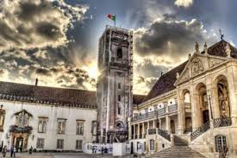
Questão Coimbrã – Questão do Bom Senso e Bom Gosto
Polêmica entre literatos portugueses.
Durou 6 anos (entre 1865 e 1871).
Foi o marco inicial do movimento Realista em Portugal.

Slide 12
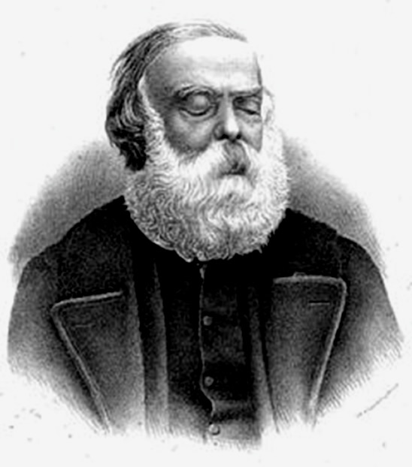
Questão Coimbrã – Questão do Bom Senso e Bom Gosto
Românticos: Antônio Feliciano de Castilho e Ramalho Ortigão.
Grupo era formado por intelectuais que defendiam sobretudo o status quo literário. Tinham uma visão tradicional, academicista e formal.

Slide 13
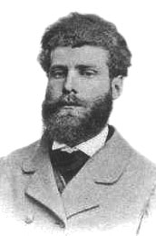
Questão Coimbrã – Questão do Bom Senso e Bom Gosto
Realistas: Antero de Quental, Teófilo Braga e Vieira de Castro.
Grupo propunha denunciar a sociedade e mostrar a vida de maneira realista. Posicionaram-se contra a postura formal, conservadora e acadêmica da Escola Romântica.
Atacavam o atraso da sociedade portuguesa.

Slide 14
Questão Coimbrã – Questão do Bom Senso e Bom Gosto
A Questão Coimbrã começa com uma ácida crítica de Castilho sobre os estudantes de Coimbra, no posfácio para o “Poema da Mocidade”, do escritor romântico Pinheiro Chagas.
Castilho defende os ideais românticos e alega que esses aspirantes literários destruíam a beleza da literatura. Segundo ele, possuíam falta de bom senso e de bom gosto.

Slide 15
Questão Coimbrã – Questão do Bom Senso e Bom Gosto
Em resposta, Antero de Quental escreve uma das obras mais emblemáticas do Realismo Português, intitulada Bom Senso e Bom Gosto:
“Acabo de ler um escripto e v. ex.ª onde, a proposito de faltas de bom-senso e de bom-gosto, se falla com aspera censura da chamada eschola litteraria de Coimbra, e entre dois nomes illustres se cita o meu, quasi desconhecido e sobre tudo desambicioso.

Slide 16
Questão Coimbrã – Questão do Bom Senso e Bom Gosto
Isto, resumido em poucas palavras, quer dizer: combatem-se os hereges da eschola de Coimbra por causa do negro crime de sua dignidade, do atrevimento de sua rectidão moral, do attentado de sua probidade litteraria, da impudencia e miseria de serem independentes e pensarem por suas cabeças. E combatem-se por faltarem ás virtudes de respeito humilde ás vaidades omnipotentes, de submissão estupida, de baixeza e pequenez moral e intellectual.

Slide 17
Questão Coimbrã – Questão do Bom Senso e Bom Gosto
V. ex.ª, com a imparcialidade que todos lhe conhecemos, deve confessar que uma guerra assim feita é não só mal feita, mas tambem pequena e miseravelmente feita. Mas é que a eschola de Coimbra commetteu effectivamente alguma cousa peior de que um crime—commetteu uma grande falta: quiz innovar. Ora, para as litteraturas officiaes, para as reputações estabelecidas, mais criminoso do que manchar a verdade com a baba dos sophismas, do que envenenar com o erro as fontes do espirito publico, do que pensar mal, do que escrever pessimamente, peior do que isto é essa falta de querer caminhar por si, de dizer e não repetir, de inventar e não de copiar. (...) innovar é dizer aos prophetas, aos reveladores encartados: «ha alguma cousa que vós ignoraes; alguma cousa que nunca pensastes nem dissestes; ha mundo além do circulo que se vê com os vossos oculos de theatro; ha mundo maior do que os vossos systemas, mais profundo do que os vossos folhetins; ha universo um pouco mais extenso e mais agradavel sobre tudo do que os vossos livros e os vossos discursos.» Isto, sim, que é intoleravel! Isto, sim, que é infame e revoltante e impio e subversivo! Contra isto, sim, ás armas, ergamo-nos na nossa força, mostremos o que somos e o que podemos... escrevamos tres folhetins e um prologo!... (...)
Coimbra 2 de Novembro de 1865.
Nem admirador nem respeitador

Slide 18
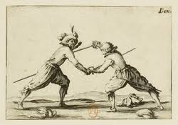
Questão Coimbrã – Questão do Bom Senso e Bom Gosto
As respostas e ataques se sucederam. Por conseguinte, Ramalho Ortigão escreve o texto “Literatura de Hoje”. Esse fato deixou os estudantes descontentes e levou a luta de espadas travada entre Antero e Ortigão no Jardim da Arca D’Água no Porto.
Por fim, Ramalho Ortigão sai ferido. O governo interfere, pondo fim a Questão Coimbrã e dando início ao Realismo em Portugal.

Slide 19
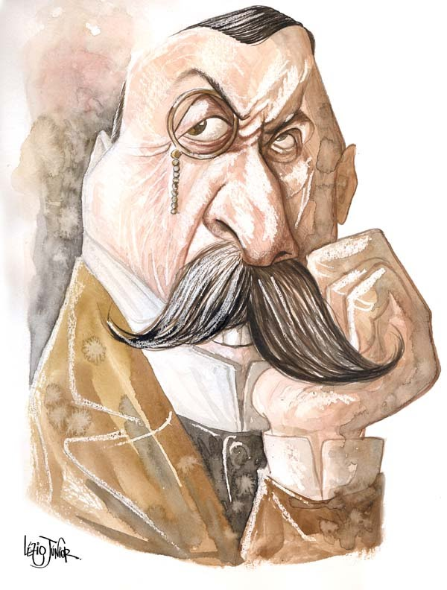
Geração de 70
Principais autores realistas portugueses:
José Maria Eça de Queirós;
Antero de Quental;
Cesário Verde;
Guerra Junqueiro;
Teófilo Braga.
Era chamada de “Geração de 70” ou “Geração de Coimbra”.

Slide 20
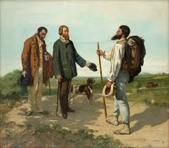
Geração de 70
Eles se preocupavam mais com as questões sociais e propunham novas maneiras de fazer literatura. Apresentavam novas ideias e modelos que chegavam de diversos países europeus.
Assim, a literatura realista portuguesa veio mostrar que Portugal estava alicerçado em ideias retrógradas as quais atrapalhavam o desenvolvimento cultural do país.

Slide 21
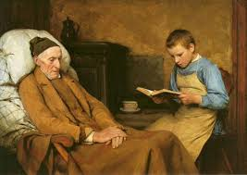
Geração de 70
Por esse motivo, essa nova fase literária focou na exposição do realismo, demostrando a vida como ela é, em detrimento da visão idealista romântica.
As ideias da “Geração de 70” foram essenciais para o avanço da literatura portuguesa. Foram capazes de modificar as posturas e as atitudes, trazendo à tona temas de caráter social.

Slide 22
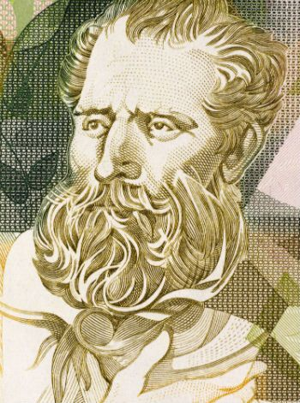
Antero de Quental
Com apenas 16 anos, ingressou em Direito e foi estudar em Coimbra, donde se destacou com seu brilhantismo. Em 1862, com 20 anos, publicou seus primeiros sonetos, intitulados “Sonetos de Antero”.
Junto aos poetas portugueses Luís de Camões e Bocage (um de seus amigos íntimos) formou a tríade dos maiores sonetistas portugueses.

Slide 23
Antero de Quental
Viajou pela França, Estados Unidos e Canadá, entretanto, foi em seu país, Portugal, que passou a maior parte de sua vida se dedicando à literatura e às questões políticas.
Antero de Quental foi um dos introdutores do socialismo em Portugal.
Em 1872, fundou a "Associação Fraternidade Operária", representante em Portugal da 1ª Internacional Operária.

Slide 24
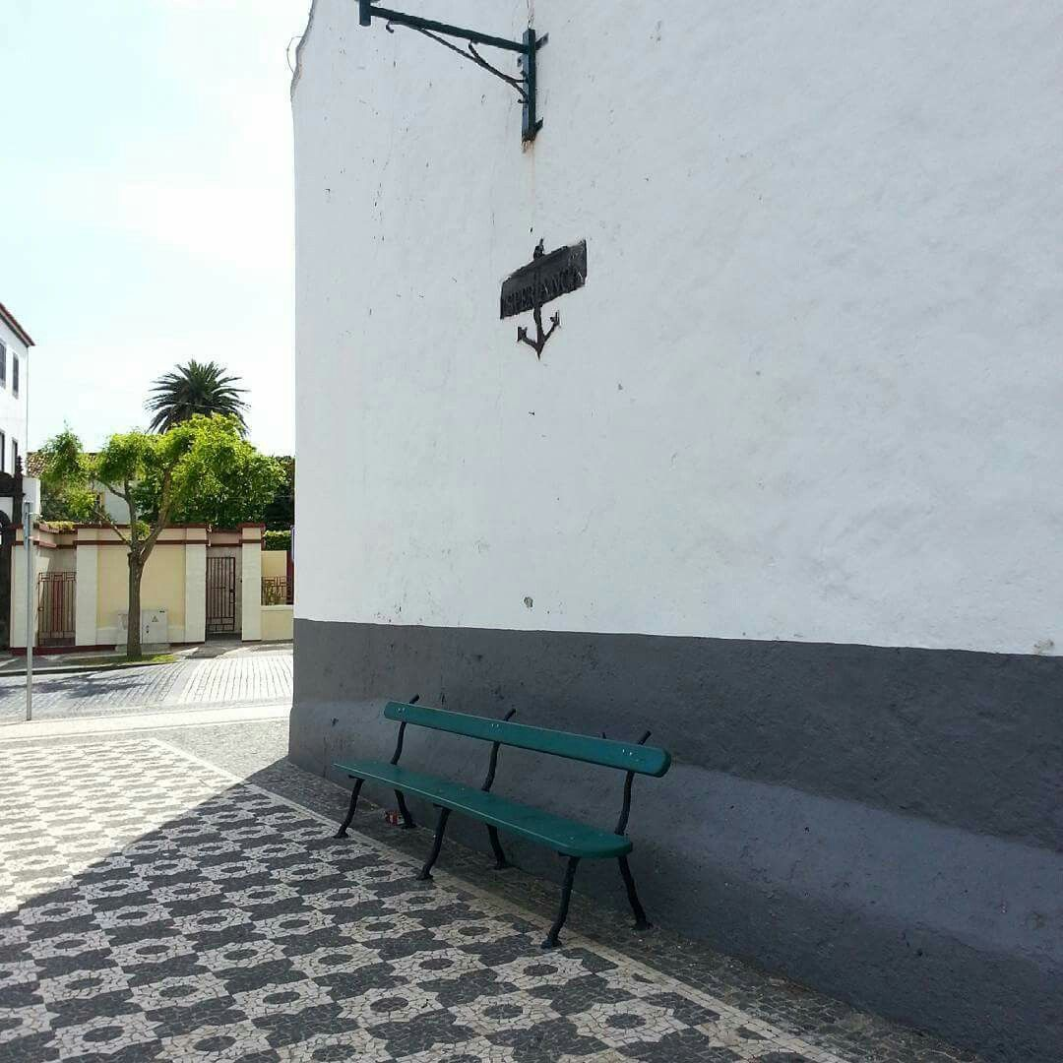
Antero de Quental
Diagnosticado com depressão e transtorno bipolar, cometeu suicídio em sua cidade natal, no dia 11 de setembro de 1891. Disparou dois tiros num banco de jardim, onde está inscrito na parede a palavra “Esperança”. Sobre Antero de Quental, o escritor português Eça de Queirós (1845-1900) acrescenta: “Um gênio que era um santo.”

Slide 25
Antero de Quental - Sonetos
A um poeta
Tu que dormes, espírito sereno, Posto à sombra dos cedros seculares, Como um levita à sombra dos altares, Longe da luta e do fragor terreno.
Acorda! É tempo! O sol, já alto e pleno Afugentou as larvas tumulares... Para surgir do seio desses mares Um mundo novo espera só um aceno...
Escuta! É a grande voz das multidões! São teus irmãos, que se erguem! São canções... Mas de guerra... e são vozes de rebate!
Ergue-te, pois, soldado do Futuro, E dos raios de luz do sonho puro, Sonhador, faze espada de combate!

Slide 26
Antero de Quental - Sonetos
A UM CRUCIFIXO
Não se perdeu teu sangue generoso,
Nem padeceste em vão, quem quer que foste,
Plebeu antigo, que amarrado ao poste
Morreste como vil e faccioso.
Desse sangue maldito e ignominioso
Surgiu armada uma invencível hoste...
Paz aos homens e guerra aos deuses! - pôs-te
Em vão sobre um altar o vulgo ocioso...
Do pobre que protesta foste a imagem:
Um povo em ti começa, um homem novo:
De ti data essa trágica linhagem.
Por isso nós, a Plebe, ao pensar nisto,
Lembraremos, herdeiros desse povo,
Que entre nossos avós se conta Cristo.

